Slide 1
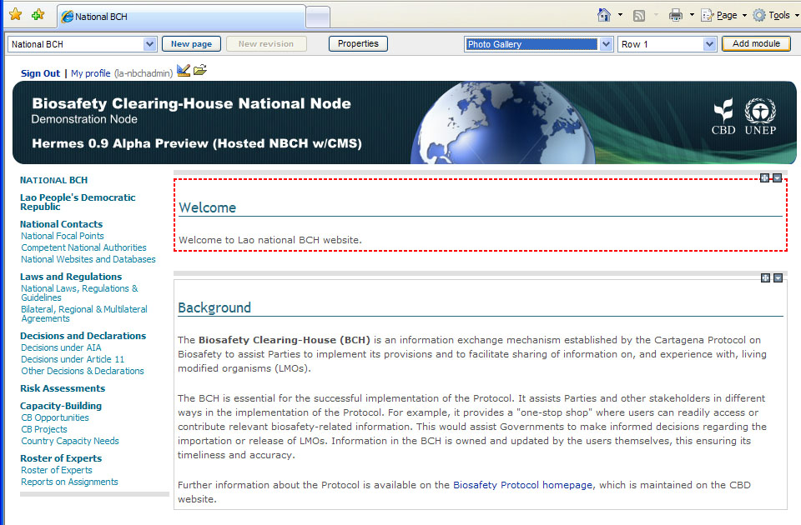

5.5 Agregar un Módulo de Galería de Fotos
Ejemplo. Agregar un Módulo de Galería de Fotos a la página de bienvenida del sitio nCIISB.
Paso 1. Como se indica, seleccione lo siguiente: Módulo Galería de Fotos y Fila 1. Luego haga clic en Agregar Module.
HAGA CLIC AQUÍ
Proyecto PNUMA-FMAM de Creación de Capacidad
para una Participación Eficaz en el CIISB

Slide 2
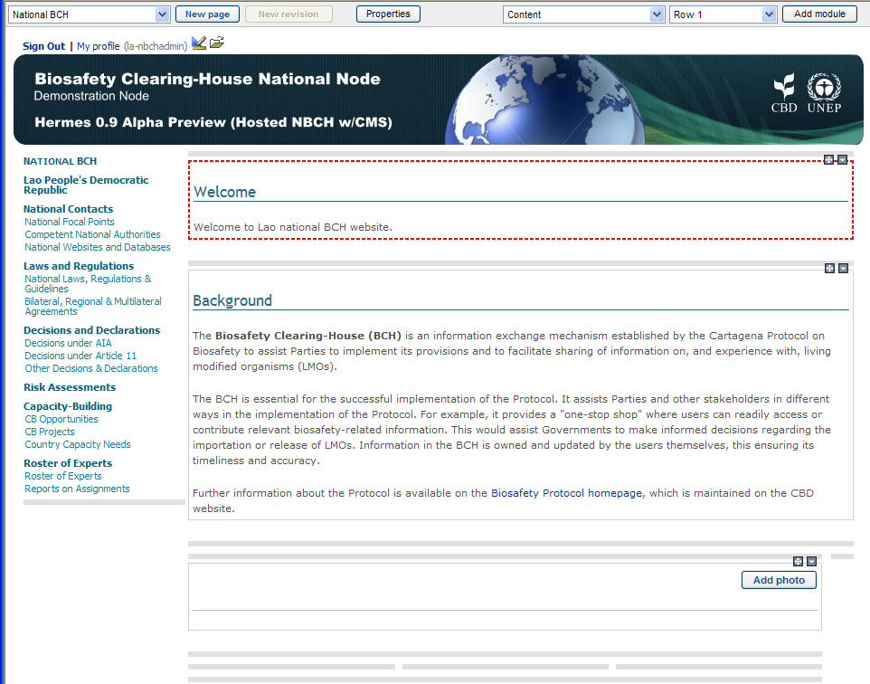
5.5 Agregar un Módulo de Galería de Fotos
Paso 2. Se crea un nuevo módulo. Haga clic en el botón de Agregar Foto para ingresar a la Página de Fotos.
MÓDULO RECIÉN AGREGADO
DE GALERÍA DE FOTOS
HAGA CLIC AQUÍ
Proyecto PNUMA-FMAM de Creación de Capacidad
para una Participación Eficaz en el CIISB

Slide 3
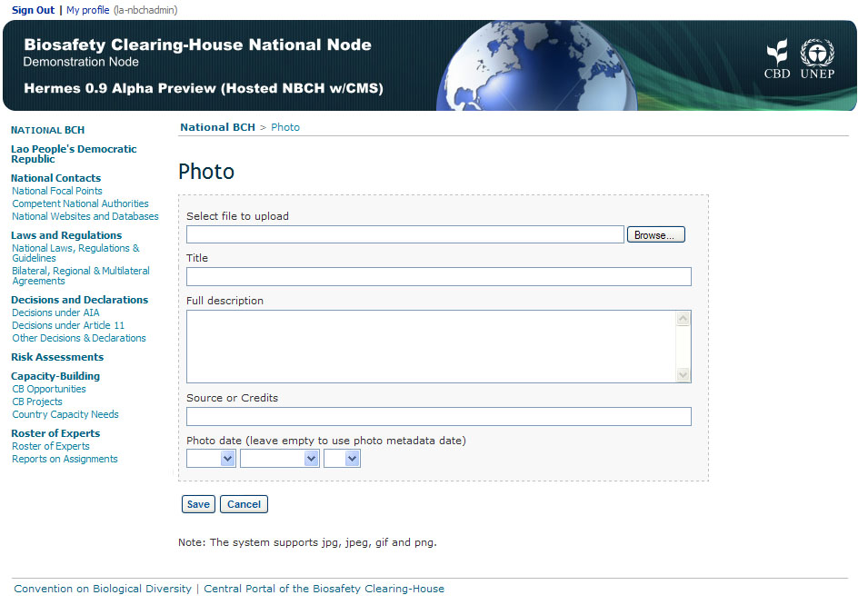
5.5 Agregar un Módulo de Galería de Fotos
Proyecto PNUMA-FMAM de Creación de Capacidad
para una Participación Eficaz en el CIISB

Slide 4
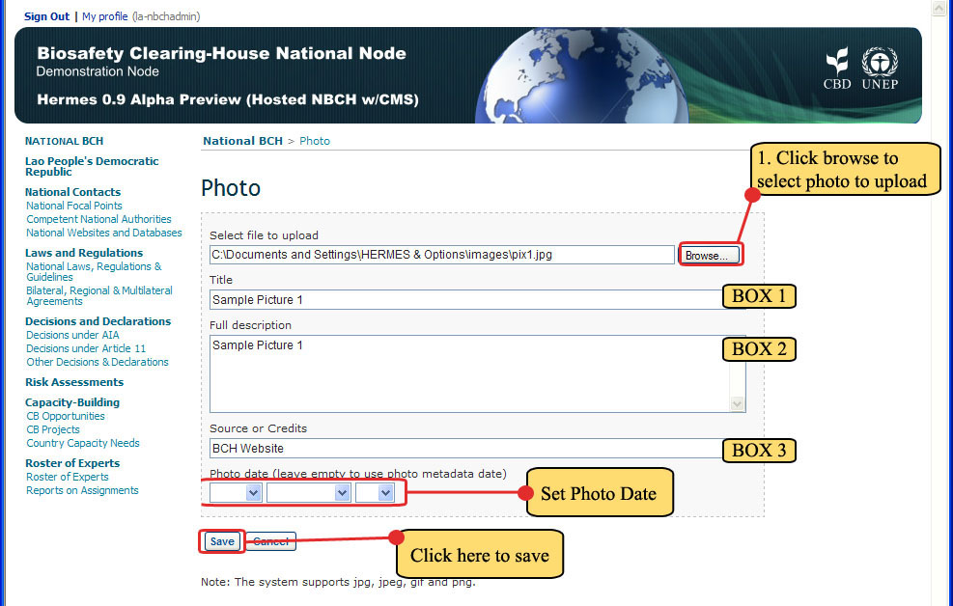
5.5 Agregar un Módulo de Galería de Fotos
Paso 3. Dentro de esta página, configure lo siguiente:
Proyecto PNUMA-FMAM de Creación de Capacidad
para una Participación Eficaz en el CIISB

Slide 5
5.5 Agregar un Módulo de Galería de Fotos
Seleccione el archivo a subir –
  Primero haga clic en el botón de EXAMINAR.
Proyecto PNUMA-FMAM de Creación de Capacidad
para una Participación Eficaz en el CIISB

Slide 6
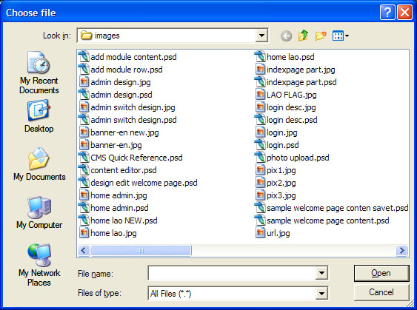
5.5 Agregar un Módulo de Galería de Fotos
Seleccione el archivo a subir –
  Se abrirá la ventana de seleccionar archivo para que elija el archivo que quiere subir.
Proyecto PNUMA-FMAM de Creación de Capacidad
para una Participación Eficaz en el CIISB

Slide 7
5.5 Agregar un Módulo de Galería de Fotos
Seleccione el archivo a subir –
  Hermes acepta los siguientes tipos de imagen: .jpg, .jpeg, .gif y .png.
  Luego de seleccionar el archivo, haga clic en el botón de Abrir.
HAGA CLIC AQUÍ
Proyecto PNUMA-FMAM de Creación de Capacidad
para una Participación Eficaz en el CIISB

